Slide 1


Slide 2




Программа
Преимущества финансирования
Разбудите продажи – с помощью финансирования easylease
Как начать?
Вопросы и ответы

Slide 3
Преимущества финансирования

Slide 4

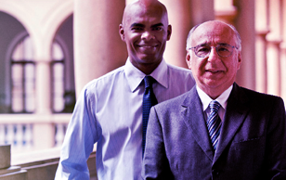




Преимущества финансирования для Партнера
Рост количества и обьема сделок
Помощь
продажам
Обьединение проекта в единое решение
Больше
возможностей для обсуждения проекта
Увеличение контроля за аккаунтами
Оптимизация
потоков денежных средств
Notes:
4
4
С Cisco Capital приобретение заказчиками решений Cisco становится более стратегическим, и получает следующие преимущества:
-Сохранение капитала и сохранение кредитных линий открытыми
-Обеспечение более низкую совокупную стоимость владения за счет конкурентоспособных ставок и остаточной стоимости
-Использование гибких структур и сроков финансирования дает доступ к будущим бюджетам при их более эффективном использовании
-Сбаланирование потоков денежных средств, за счет совмещения расходов на проект с получением доходов от внедрения инвестиций, ускоряет возврат на инвестиции ( ROI)
- Обьединение проекта в единое финансовое решение (включая Cisco оборудование, программное обеспечение, услуги, услуги партнеров, а также дополнительное оборудование стороннего производителя)
Финансирование позволяет клиентам обновлять оборудование чаще. Это огромное преимущество и для партнера.
Оборудование, приобретенное с помощью финансирования, обновляется в 2 раза чаще. Жизненный цикл оборудования, приоретенного с помощью финанисирования, составляет 37 мес., в то время как приобретенное за собственные средства – 69 мес. *(* Исследование Yankee Group)

Slide 5





Преимущества финансирования для заказчика:
Сохранение капитала
Одно решение
- один платеж
Снижение кредитной нагрузки
Технологическая
инновация
Управление денежными потоками
Будущее - уже сегодня

Slide 6
Cisco Capital
Часть единого предложения Cisco
ФИНАНСИРОВАНИЕ CISCO CAPITAL
СЕРВИСЫ
ОБОРУДОВАНИЕ ДРУГИХ ПРОИЗВОИТЕЛЕЙ
CISCO
ИНФРАСТРУКТУРА

Slide 7
Разбудите продажи с помощью финансирования easylease

Slide 8

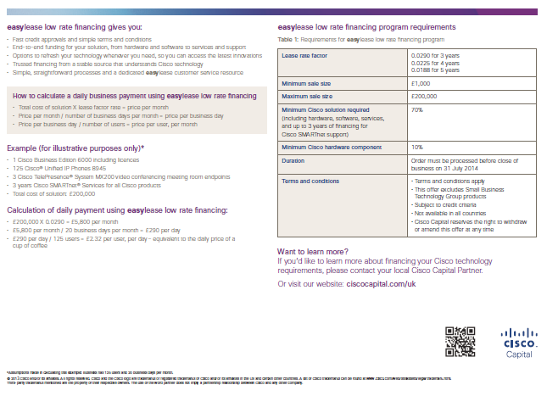
Что предлагает программа easylease вашему бизнесу?
Финансирование easylease это:
Возможность приобретать в необходимом объеме технологическое оборудование, не опираясь на текущие возможности бюджета
Длительные сроки финансирования
Привлекательная стоимость финансирования

Slide 9
Параметры программы easylease
На сегодняшний день
Стоимость финансирования в рублях в % годовых | 24 месяца - 8,5% 36 месяцев - 10,5%
Комиссия за организацию проекта | 0,7% от суммы финансирования
Страхование предмета лизинга на весь срок лизинга, включено в состав ежемесячного лизингового платежа | 0,25% в год от стоимости оборудования на начало года.
Валюта финансирования | Российский рубль
Минимальный размер проекта (в ценах заказчика) | USD 100 000 (рублевый эквивалент)
Максимальный размер проекта (в ценах заказчика) | USD 250 000 (рублевый эквивалент)
Максимальная суммарная задолженность на одного клиента (в ценах заказчика) | USD 250 000 (рублевый эквивалент)
Минимальное необходимое решение Сиско (включает оборудование, программное обеспечение и сервис) | 70%
Минимальный объём оборудования Сиско в проекте | 50%
Действие программы | до 31 июля 2016
Условия и положения Данное предложение требует обязательного кредитного одобрения финансирующей организации. Данное предложение действует исключительно на территории Российской Федерации для сегмента Коммершл. Сиско Кэпитал оставляет за собой право прекратить или изменить данную программу в любое время.

Slide 10
Как начать с нами работать?

Slide 11

Два шага к началу реализации
http://www.cisco.com/web/RU/products/ciscocapital/why_finance.html
1
Обратитесь к своему партнеру или менеджеру easylease для обсуждения программы
2
Принимайте решение и начинайте бизнес со всеми преимуществами финансирования easylease
easylease_russia@external.cisco.com
ciscocapital.ru

Slide 12
Первоначальная информация о Заказчике
Копия годовой отчетности компании за два последних отчетных года (формы 1-5) и за последний отчетный период (формы 1 и 2), заверенная подписью руководителя и печатью компании, с отметкой налоговой инспекции
Вопросник (приложение к презентации)

Slide 13

Документооборот программы еasyleasе
партнер
Заказчик
Трехсторонний Договор Закупки
Граница
Двусторонний Лизинговый договор
DeLage Landen
USA
Россия

Slide 14
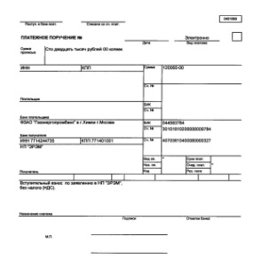

Документооборот программы еasyleasе
Финальные
версии
Договоров
Спецификации
к договорам
- Накладная
ТОРГ12 на
Клиента
- Акты П/П
De Lage Landen
Подтверждение
Состава и
Цен
Клиент
Предложение
с ценами
в рублях
Товарно –
Транспортная
Накладная
- Счет Фактура
Накладная
ТОРГ12 на
Сиско
Кэпитал
Список
серийных №
- Счет на оплату
Партнер
Подписание рамочных соглашений
Подписание спецификаций
Отгрузка продавцом
Приемка покупателем
Оплата продавцу
Исполнение договоров

Slide 15
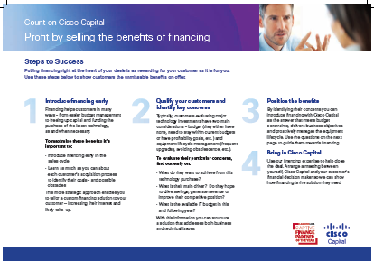
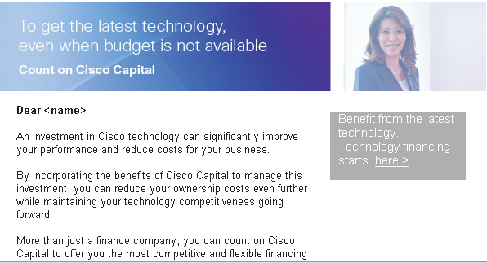


Кампания “Рассчитывайте на Cisco Capital”
(на русском языке)
Маркетинговая программа для Партнеров
3 простые части, содержит ресурсы для помощи Партнерам в предложении услуг финансирования
Скачать здесь
Советы по предложенгию финансирования заказчикам и ответы на самые распространенные возражения
    Включает готовые к отправке примеры электронных писем и веб-баннеры,
Все , что Вам и Вашим заказчикам
нужно знать о пользе финансирования
КАК ПРОДАВАТЬ ФИНАНСИРОВАНИЕ
РЕСУРСЫ ДЛЯ ГЕНЕРАЦИИ ЛИДОВ
ЧТО ТАКОЕ ФИНАНСИРОВАНИЕ
2
3
1

